Slide 1



Il modello lineare generale, misto e generalizzato
Introduzione
Marcello Gallucci
Università Milano-Bicocca
Bertinoro 2013

Slide 2
Preludio

Slide 3
Preludio
Il corso ha come scopo di introdurre ed approfondire tre dei più importanti modelli statistici utilizzati in psicologia
    Il modello lineare generale (regressione/anova)
    Il modello lineare misto (random coefficients models, multilevel models)
    Il modello lineare generalizzato (logistica, poisson, multinomiale)
Rivedremo insieme anche le caratteristiche di base di ognuno di questi modelli generali

Slide 4
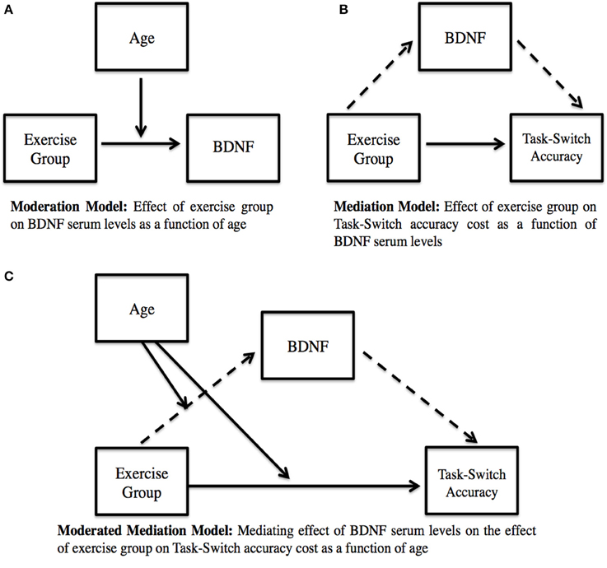

Preludio
Con particolare enfasi all’applicazione di tali modelli statistici nello studio della mediazione e della moderazione.

Slide 5




Software
R
SPSS

Slide 6
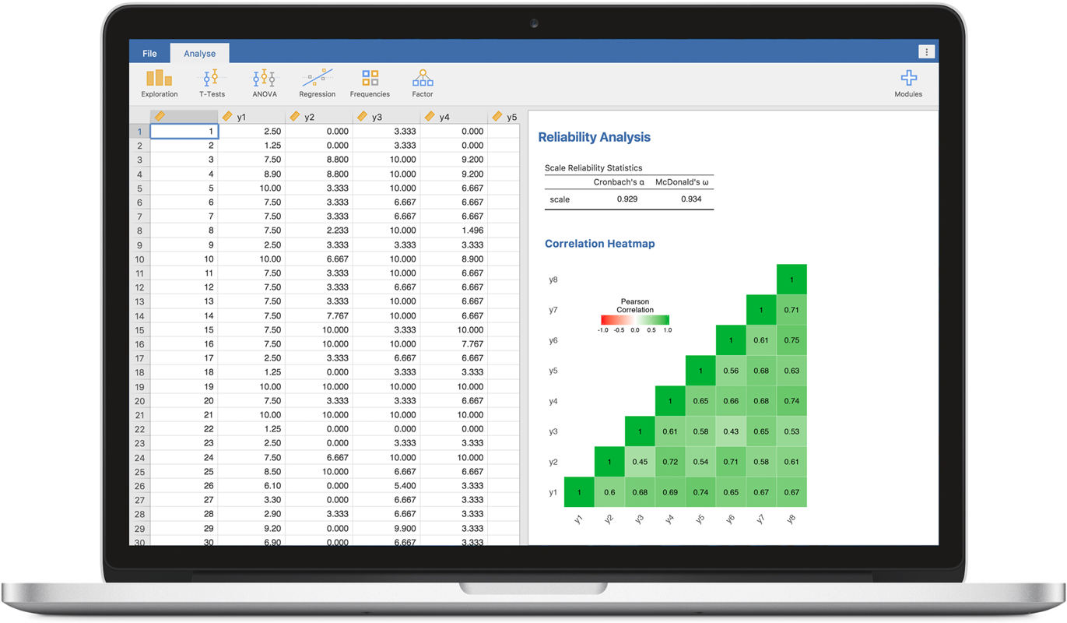
jamovi
www.jamovi.org

Slide 7
Dati e file
https://github.com/mcfanda/binaries
https://github.com/mcfanda/binaries/Slides
https://github.com/mcfanda/binaries/data

Slide 8
Qualcosa da leggere (jamovi related)
Modelli Statistici con teoria: https://gamlj.github.io/book/booklet.html
Modelli Statistici con teoria: https://gamlj.github.io/book/booklet.html
Modelli Statistici senza teoria: https://gamlj.github.io/
Mediazione e simili esempi: https://jamovi-amm.github.io/

Slide 9
Introduzione

Slide 10
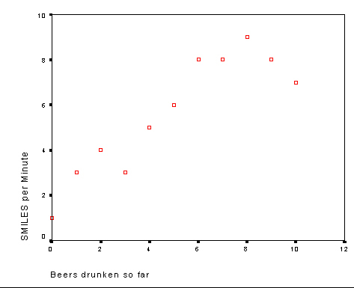
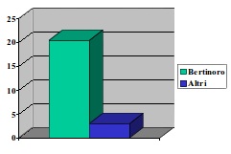
Introduzione
Un semplice modello statistico è una rappresentazione efficiente e compatta dei dati raccolti per descrivere un fenomeno empirico
Y
X
Differenze medie
Path Diagram
scatterplot
X
Y

Slide 11
Introduzione
La maggior parte delle tecniche statistiche che conosciamo (e incontreremo) definiscono un modello statistico delle relazioni fra variabili di interesse
Y
X
Differenze medie
Path Diagram
scatterplot
X
Y

Slide 12
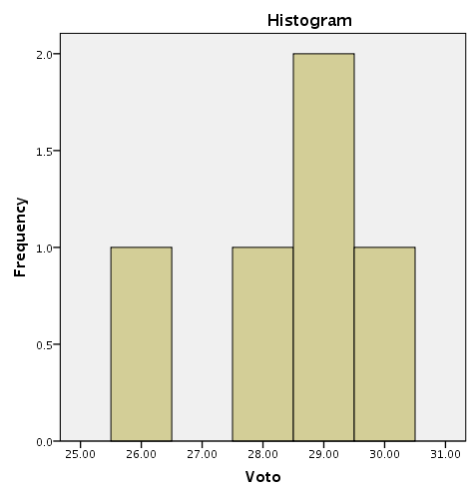

Esempio: la media
Q: “Come vanno gli studenti al mio corso?”
R: “Hanno una media del 28.4”
28.4

Slide 13
Esempio: la media
Il modello statistico e la rappresentazione che ne facciamo serve (tra l'altro) a tre scopi:
Descrizione efficiente e compatta
Predizione del futuro
Inferenza sulla popolazione
28.4
Cioè: comprensione del fenomeno

Slide 14
Errore di approssimazione
Come tutte le rappresentazioni compatte ed efficienti, anche quella statistica è una approssimazione dei dati rappresentati
28.4
Se, per semplificare, diremo che la performance è di 28.4, mis-rappresenteremo alcuni dei voti effettivi

Slide 15
Errore di approssimazione
Calcolando questo errore per ogni caso (ogni studente), elevandolo al quadrato (sbagliare in più o in meno è uguale) e facendo la media per ogni caso, quantifichiamo l'errore medie associato alla media
28.4

Slide 16
Inferenza statistica
Il modello statistico è associato ad una serie di test inferenziali che ci consentono di trarre conclusioni sulla popolazione di riferimento
28.4

Slide 17
Modello statistico
Il modello statistico sarà una buona rappresentazione dei dati se:
I parametri sono modellati correttamente
Gli errori sono modellati correttamente
La struttura dei dati è rispettata
Media

Slide 18
Scegliere un modello statistico
Per costruire un corretto modello statistico dei nostri dati dobbiamo sapere una serie di cose:
Cosa ci serve il modello (lo scopo dell'analisi)
Che tipo di variabili abbiamo
Che tipo di relazioni vogliamo studiare
Quali sono le unità di misurazioni dei dati
Come sono strutturati i nostri dati

Slide 19
Scegliere un modello statistico
Per costruire un corretto modello statistico dei nostri dati dobbiamo sapere una serie di cose:
Cosa ci serve il modello (lo scopo dell'analisi)
Che tipo di variabili abbiamo
Che tipo di relazioni vogliamo studiare
Quali sono le unità di misurazioni dei dati
Come sono strutturati i nostri dati

Slide 20
Struttura delle relazioni
La relazione più semplice che conosciamo è la correlazione fra due variabili
Modello 1
r
X
Y
In cui la X può essere o continua o categorica
Differenze medie
scatterplot

Slide 21
Struttura delle relazioni
Una relazione semplice tra X e Y indica che
Modello 1
r
X
Y
Le due variabili si muovono insieme: al cambiare dei valori di X cambiano (in media) i valori di Y
X è un predittore di Y: sapendo i valori di X possiamo stimare i valori di Y
X ha un effetto su Y: modificando i valori di X possiamo modificare i valori di Y (*)

Slide 22
Struttura causale delle relazioni
X ha un effetto su Y: modificando i valori di X possiamo modificare i valori di Y (*)
Modello 1
r
X
Y
Modello 1b
r
Y
X
Una relazione statistica non prova mai una relazione causale: l'ipotesi causale va giustificata con:
  Metodo sperimentale
  Metodi temporali (longitudinali)
  Teoria

Slide 23
Struttura delle relazioni
Le relazioni possibili diventano più interessanti strutturalmente quando siamo in presenza di tre o più variabili
r
X
Y
Una terza variabile può intervenire in vari modi nella relazione tra una variabile indipendente (IV) ed una dipendente (DV)
Z

Slide 24
Mediazione e Moderazione
L'analisi della mediazione e della moderazione servono a comprendere come una (o più) terze variabili intervengono nella relazione tra due (o più) variabili.
r
X
Y
Attengono cioè allo studio della struttura delle relazioni: come le relazioni tra X e Y sono influenzate da Z
Z

Slide 25
Esempio
In un esperimento i partecipanti, divisi in due gruppi sperimentali, sono sottoposti a prime di “might” vs “morality” (prime). Poi svolgono un compito cooperativo in cui possono cooperate con diversa intensità (BEH). Essendo la cooperazione associata sia a valori individuali che alle aspettative sull'opponente, le aspettative di cooperazione dell'altro sono state chieste ad ogni soggetto (EXP), ed una misura continua di Social Value Orientation (SVO) è stata presa, con valori alti corrispondenti a maggiore tratto di cooperatività
L'ipotesi iniziale è che il prime “morality” induca maggiore cooperatività
c
PRIME
BEH
Dataset “medmod”,
Muller, D., Judd, C. M., & Yzerbyt, V. Y. (2005). When moderation is meditated and when mediation is moderated. JPSP, 89(6), 852-863

Slide 26

Capire meglio gli effetti
Supponiamo di aver trovato una relazione tra PRIME e BEH.
L'analisi (logica per ora) della mediazione e della moderazione ci aiutano a capire meglio questa relazione grazie all'intervento di altre variabili, cioè EXP (aspettative di cooperazione) e SVO (il tratto di cooperatività)
c
PRIME
BEH
EXP
SVO

Slide 27
Esempio 1: effetti netti
Una possibilità è studiare la relazione tra le nostre variabili nel contesto di altre variabili predittrici
E domandarci se e come le variabili indipendenti predicono/spiegano la dipendente al netto degli effetti delle altre
c
PRIME
BEH
EXP
a
b
PRIME
BEH
d
SVO

Slide 28
Modelli multipli
In un modello lineare multiplo esaminiamo e stimiamo gli effetti di due o più variabili indipendenti, ogni effetto al netto degli effetti delle altre variabili
EXP
a
b
PRIME
BEH
d
SVO
Ogni variabile indipendente è una covariata allo stesso livello delle altre variabili indipendenti

Slide 29
Esempio: Mediazione
Supponiamo di aver trovato una relazione tra PRIME e BEH (comportamento cooperativo).
Possiamo domandarci perché PRIME abbia un effetto su BEH
  Possiamo ipotizzare che coloro che sono primed con morality sviluppino delle aspettative più alte di cooperazione dell'altro rispetto a chi è primed con “might”
c
PRIME
BEH
a
PRIME
EXP

Slide 30
Quesito sul perchè
Possiamo domandarci perché PRIME abbia un effetto su BEH
  Possiamo ipotizzare che coloro che sono primed con morality sviluppino delle aspettative più alte di cooperazione dell'altro rispetto a chi è primed con “might”
  E che avere delle aspettative di maggior cooperazione dell'altro porti a maggiore cooperazione nel partecipante
a
PRIME
EXP
EXP
BEH

Slide 31
Esempio
E dunque, uno dei motivi per cui PRIME ha un effetto sul comportamento (BEH), è che PRIME aumenta le aspettative (EXP), e le aspettative aumentano la cooperazione (BEH)
c'
PRIME
BEH
a
b
EXP

Slide 32
In generale
In presenza di una relazione tre una IV (X) e una VD (Y), possiamo domandarci se uno dei motivi per cui osserviamo un effetto è l'intervento di una terza variabile M, che è responsabile (in parte o del tutto) dell'effetto originale
Modello 1
c
X
Y
Modello 2
c'
X
Y
a
b
M

Slide 33
Modello di mediazione
Il modello di mediazione (semplice) prevede che il processo per cui una variabile X ha un effetto su Y è descrivibile come segue: X ha un effetto su M, M ha un effetto su Y, e perciò X ha un effetto su Y per via dell'intervento di M.
Modello 1
c
X
Y
Modello 2
c'
X
Y
a
b
M

Slide 34
Caratteristiche del mediatore
Il modello (logico) di mediazione regge se la variabile mediatore possiede alcune caratteristiche:
  M deve poter essere causata (o almeno dipendere logicamente) da X
Le aspettative devono poter essere influenzate dal prime
Modello 2
c'
X
Y
a
b
M

Slide 35
Caratteristiche del mediatore
Il modello (logico) di mediazione regge se la variabile mediatore possiede alcune caratteristiche:
  M deve poter causare (o almeno modificare logicamente) Y
  M deve poter causare Y indipendentemente da X
Le aspettative devono poter far cambiare il comportamento
Le aspettative devono poter far cambiare il comportamento anche in assenza di prime
Modello 2
c'
X
Y
a
b
M

Slide 36
Mediazione
Se queste caratteristiche sono rispettate (per ora solo logicamente), siamo in presenza di una variabile mediatore, e dunque di un valido modello di mediazione
Modello 2
c'
X
Y
a
b
M
L'effetto di mediazione sarà quella parte dell'effetto di X su Y che passa per M, cioè che è portato da X ad Y attraverso M

Slide 37
Path analysis
Il modello logico di mediazione può essere ovviamente esteso a più variabili, dando luogo ad un modello di path analysis
M2
d
e
c'
X
Y
a
b
M1

Slide 38
Quesito sul “chi” o “quando”
Possiamo anche domandarci per chi, o in quali condizioni, PRIME abbia un effetto su BEH
  Possiamo ipotizzare che l'effetto di PRIME non sia uguale per tutti, ma che sia più o meno forte a seconda del tratto di cooperatività
  Ad esempio che l'effetto di PRIME sia più forte se si è cooperativi di proprio, e più debole se si è individualisti.
a
PRIME
BEH
PRIME
Forte per Alto SVO
BEH
Debole per Basso SVO

Slide 39
Moderazione
Cioè ipotizziamo che l'effetto di PRIME su EXP non sia uguale per tutti, ma la sua intensità cambi (e.g. cresca) al variare di SVO
Ipotizziamo che l'effetto di X su Y varia per diversi livelli di M
Modello 3
EXP
PRIME
BEH
a

Slide 40
Moderazione
Se l'intensità dell'effetto di X su Y cambia al variare dei livelli (valori) di un variabile M, diremo che M è un moderatore dell'effetto di X su Y, e che l'effetto di X su Y è condizionale ai valori di M
Modello 3
M
X
Y
a

Slide 41
Caratteristiche del moderatore
Il modello (logico) di moderazione regge se la variabile moderatore possiede alcune caratteristiche:
  M deve poter cambiare l'intensità dell'effetto tra X e Y
  M non è generalmente causato da X
SVO descrive persone differenti che possono essere più o meno sensibili al PRIME
SVO è un tratto e non dipende dal prime ricevuto
Modello 3
M
X
Y
a

Slide 42
Modello Multiplo vs Mediazione vs Moderazione
I tre modelli teorici sono molto differenti e rispondono a domande diverse
Covariata
Mediatore
Moderatore
Risponde alla domanda:
“al netto di ...”
I predittori sono tutti
allo stesso livello
Ogni effetto è calcolato
covariando gli altri
Risponde alla domanda:
“perchè”
Può essere causato da X
Non modifica l'effetto,
lo assorbe e lo trasferisce
Risponde alla domanda:
“chi”,
“in quali condizioni”
E' indipendente da X
Modifica l'effetto

Slide 43

Mediazione e Moderazione
I modelli teorici possono operare insieme per spiegare gli effetti
Mediazione condizionale o moderata
Modello 4
c'
X
Y
a
b
Mod1
Med
Mod1
Cioè alcuni effetti inerenti al modello di mediazione sono condizionali ai livelli di un'altra variabile moderatore. Il modello di mediazione cambia per diversi livelli del moderatore (i)

Slide 44
Mediazione e Moderazione
I modelli teorici possono operare insieme per spiegare gli effetti
Mediazione condizionale o moderata con covariate
Modello 5
W
c'
X
Y
a
b
Mod1
Med
Mod1
Cioè alcuni effetti inerenti al modello di mediazione sono condizionali ai livelli di un'altra variabile moderatore. Il modello di mediazione cambia per diversi livelli del moderatore (i)

Slide 45
Applicazione ai Modelli Statistici Generali

Slide 46
Applicazione
I modelli multipli, di mediazione e moderazione si possono stimare statisticamente mediante qualunque tipo di modello statistico che quantifichi la relazione tra variabili mediante un coefficiente numerico
Quale modello statistico utilizzare dipende dal tipo di variabili del disegno di ricerca (continue, categoriche) ed il tipo di disegno di ricerca (cross-sectional, longitudinale, a misure ripetute)
Il modello lineare generale (regressione/anova)
Il modello lineare misto (random coefficients models)
Il modello lineare generalizzato (logistica, poisson, multinomiale)
Il modello misto generalizzato (logistica, poisson etc con random effects)

Slide 47
GLM
La maggior parte delle tecniche più usate (almeno in psicologia), come Regressione, correlazione, ANOVA, sottostanno ad un unico modello lineare generale
General Linear Model
Variabile dipendente
Variabili indipendenti
Errore

Slide 48
GLM
Modello Lineare Generale
vantaggi
Consente di stimare le relazioni fra due o più variabili
Si applica ad una ampio spettro di tipi di dati
Consente di stimare vari tipi di effetti
svantaggi
Assume una struttura dei dati molto semplice
Non consente di modellare una ampia serie di relazioni e dipendenza tra unità di misurazione

Slide 49

Assunzioni GLM
Modello Lineare Generale
Esiste un solo valore del parametro (e.g. media) nella popolazione
I punteggi osservati diversi da quelli predetti dal parametro (e.g. media) sono dovuti a variazioni casuali
Media=22

Slide 50
Assunzioni GLM
Modello Lineare Generale
Esiste un solo valore del parametro (e.g. media) nella popolazione
Le variazioni casuali sono indipendenti l'una dall'altra
Media=22

Slide 51
Assunzioni GLM
Modello Lineare Generale
Il valore stimato della popolazione si definice FISSO (fixed parameter)
Le variazioni casuali sono indipendenti l'una dall'altra

Slide 52
Assunzioni GLM
Modello Lineare Generale
I residui del modello sono distribuiti normalmente

Slide 53
Generalizzazioni
Useremo il Modello Lineare Misto (random coefficients models) quando le assunzioni di unicità degli effetti e l'indipendenza dei residui non è rispettata (misure ripetute, dati clusterizzati)
Useremo il Modello Lineare Generalizzato quando le assunzioni di normalità dei residui non può essere rispettata (variabili dipendenti categoriche)
Useremo il Modell Misto Generalizzato quanto abbiamo dipendenza tra i casi e variabili dipendenti non continuen

Slide 54
Il modello di regressione

Slide 55
Concetti fondamentali
Consideriamo ora questa ipotetica ricerca: siamo andati in un pub ed abbiamo contato quanti sorrisi le persone ai tavoli producevano (ogni 10 minuti) e quante birre avevano bevuto fino a quel momento
Dataset “beers”

Slide 56
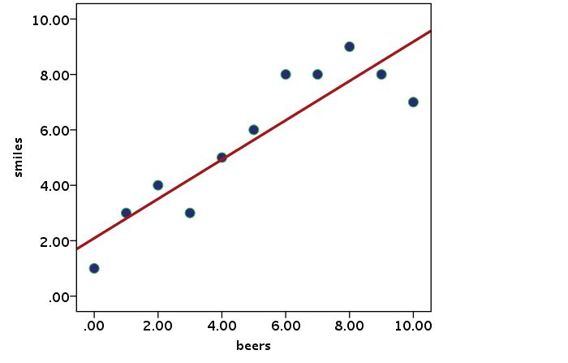


Concetti fondamentali
  Lo scopo della retta di regressione è di rappresentare la relazione lineare tra la variabile indipendente e la dipendente
Nel caso più semplice, abbiamo una retta semplice

Slide 57
Concetti fondamentali
La retta può essere descritta mediante due coefficienti: il termine costante ed il coefficiente angolare (slope)
Termine constante
(o intercetta)
Coefficiente B
(o slope)

Slide 58
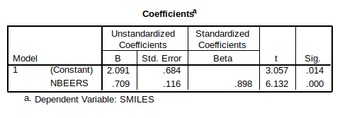
Concetti fondamentali
Nel nostro esempio...usando SPSS
Termine constante
(o intercetta)
Coefficiente B
(o slope)

Slide 59
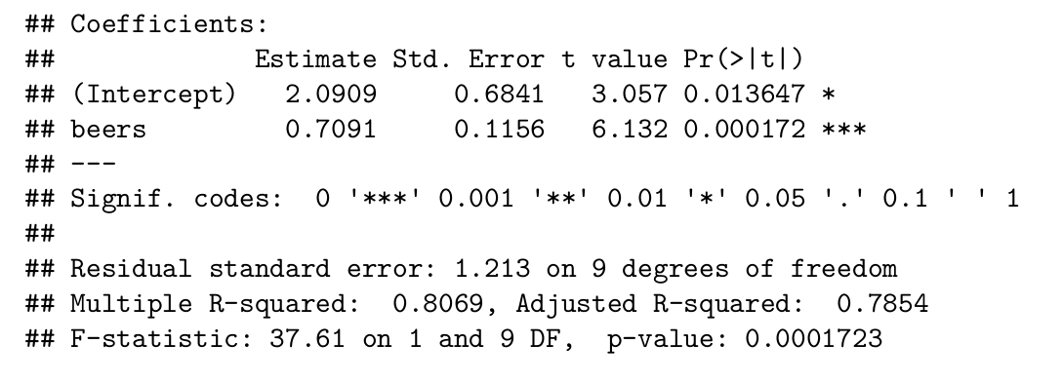
Concetti fondamentali
Nel nostro esempio... in R
Termine constante
(o intercetta)
Coefficiente B
(o slope)

Slide 60
Costante o intercetta
a l'intercetta della retta: indica il valore atteso (medio) della VD per la VI=0
Quando un partecipante ha bevuto zero birre, mostra (in media) 2.09 sorrisi

Slide 61
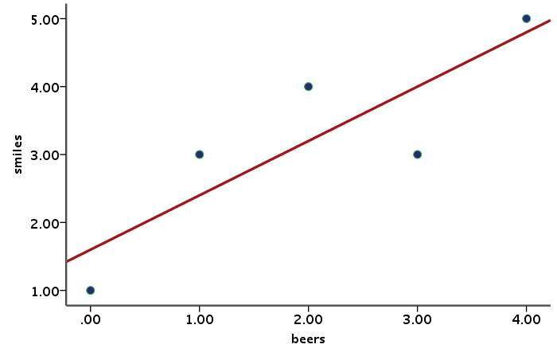
Coefficiente di regressione
B è il coefficiente angolare della retta: indica il cambiamento atteso nella VD al variare di una unità della VI
I sorrisi aumentano di B unità
Per ogni birra che si beve, i sorrisi aumentano in media di .709 unità
Per una unità in più della VI: una birra in più

Slide 62
Test inferenziale
I coefficenti vengono testati per la loro significatività statistica mediante il t-test t test
Se Pr. < 0.05, diremo che B è significativamente diverso da zero

Slide 63
Soluzione standardizzata
A volte conviene ottenere un coefficiente che non dipenda dalle unità di misura, cioè un coefficiente standardizzato (beta)
In qualunque modello lineare il coefficiente standardizzato si ottiene stimando il modello sulle variabili standardizzate (z-score)
  Prima si standardizzano le variabili
  Poi si ricalcola il modello

Slide 64
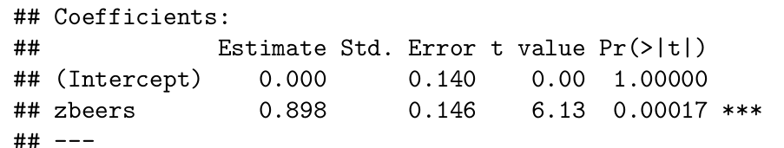
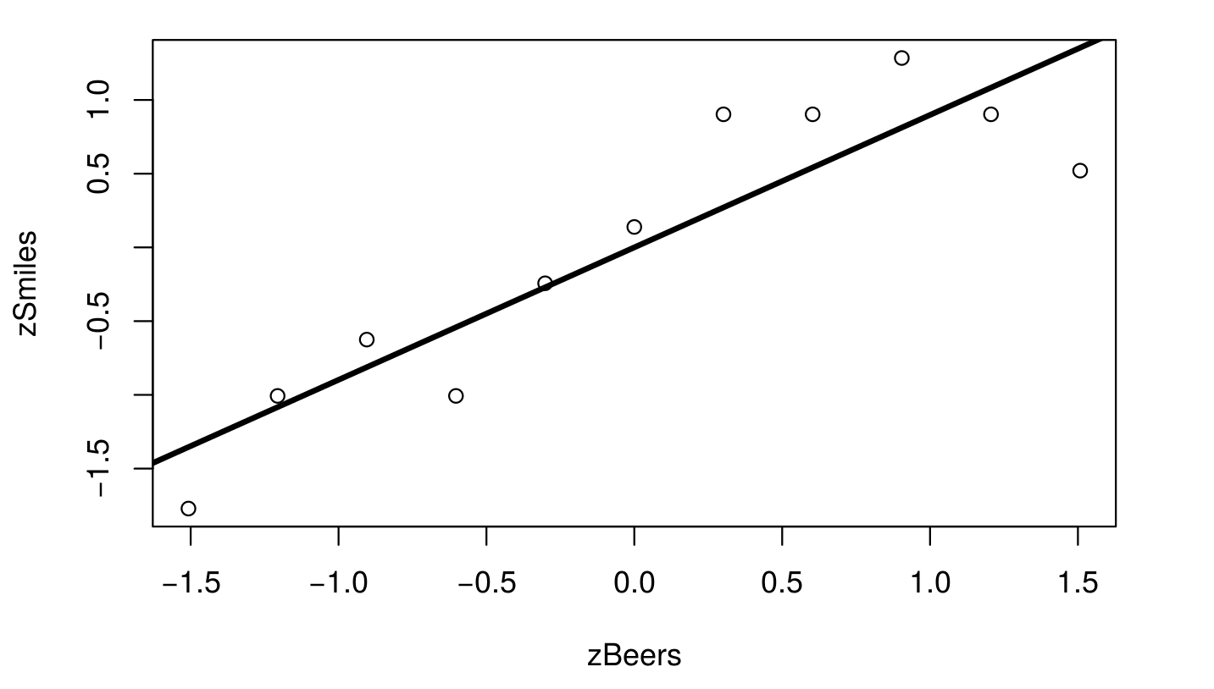
Soluzione standardizzata
Il beta (nella regressione singola) altro non è che il coefficiente di correlazione r di pearson

Slide 65

R
Per tutti i modelli inerenti al modello lineare generale, la funzione R è sempre la stessa, assai semplice da ricordare

Slide 66
Bontà di adattamento
Non tutte le rette di regressione hanno lo stesso potere predittivo, cioè la stessa capacità di adattarsi ai dati osservati
bassa
alta

Slide 67
Errore di regressione
Notiamo che la predizione non corrisponde di norma ai valori osservati
Predetti
Discrepanza
Errore
I valore di Y sono decomposti in predetti e residui
retta
residui

Slide 68
Quanto e’ grande l’errore di regressione
Calcoliamo la distanza media tra i punti osservati e la retta
Le distanze si calcolano mediante le discrepanza al quadrato
discrepanze osservati-predetti
Notiamo che questa è una varianza che chiameremo varianza di errore

Slide 69
Proporzione riduzione errore
Il modello si adatterà ai dati tanto più riduce l'errore di predizione rispetto a non usare tale modello
La logica è di confrontare due casi:
  L'errore calcolato per la regressione data
  L'errore associato alla media, cioè errore associato a non utilizzare la regressione

Slide 70
Proporzione riduzione errore
Senza regressione l’unica predizione plausibile di Y e’ la media di Y
Predizione senza regressione
Varianza di errore senza predizione
Y
Le deviazioni dalla media (la varianza) non siamo in grado di spiegarle

Slide 71
Proporzione riduzione errore
Con la regressione faremo una certa predizione
Predizione con regressione
Varianza di errore con predizione
X
Y
Le deviazioni dalla regressione (varianza di errore) non siamo in grado di spiegarle

Slide 72
R-quadro
Dunque il fit della regressione è tanto buono quanto riesce a migliorare la predizione, cioè a diminuire l'errore
Errore senza regressione
Y
X
Errore con regressione
Il coefficiente R² indica la proporzione di errore ridotto dalla regressione, anche detta
Varianza Spiegata

Slide 73
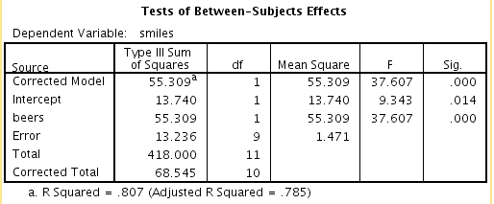
R-quadro
Nel nostro esempio...in SPSS
L'ipotesi nulla che R² sia zero viene testata con il F-Test

Slide 74
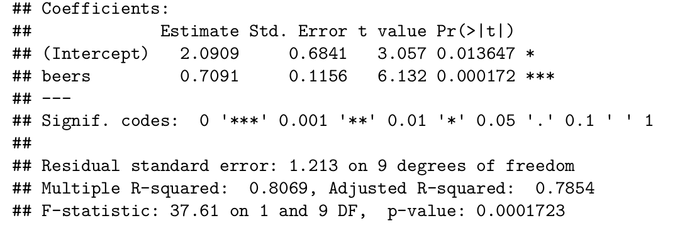
R-quadro
Nel nostro esempio...in R
L'ipotesi nulla che R² sia zero viene testata con il F-Test

Slide 75
Output di un modello lineare
Ogni modello lineare può essere interpretato sia in termini di varianze
Che in termini di coefficienti

Slide 76
Effetti multipli
Consideriamo ora il caso in cui la variabile dipendente possa essere spiegata da più di una variabile
Regressione Multipla
X
Y
W

Slide 77
Esempio Effetti multipli
Vogliamo predire il numero di sorrisi sia con il numero di birre che con il tratto “estroversione” del soggetto
Regressione Multipla
Birre
Sorrisi
Estroversione

Slide 78
Effetti multipli
La regressione aggiunge termini lineari per ogni variabile indipendente
Regressione Multipla
X
Y
W

Slide 79
Effetti multipli
Ogni coefficiente di regressione esprime l’effetto diretto della IV su Y, togliendo l’effetto che passa indirettamente per l'altra VI
Effetti parziali
Effetto diretto
X
Y
W

Slide 80
Effetti multipli
Togliere l’effetto indiretto è equivalente a bloccare la possibilità che x vada su y mediante w: Il coefficiente viene dunque detto coefficiente parziale, cioè l’effetto di x parzializzando l’effetto di w
Effetti parziali
X
Effetto diretto
Y
W

Slide 81
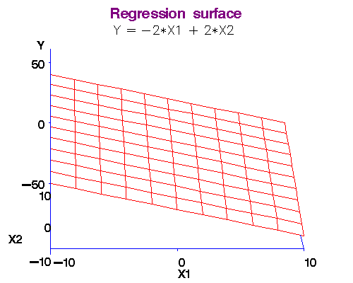
Rappresentazione geometrica

Slide 82
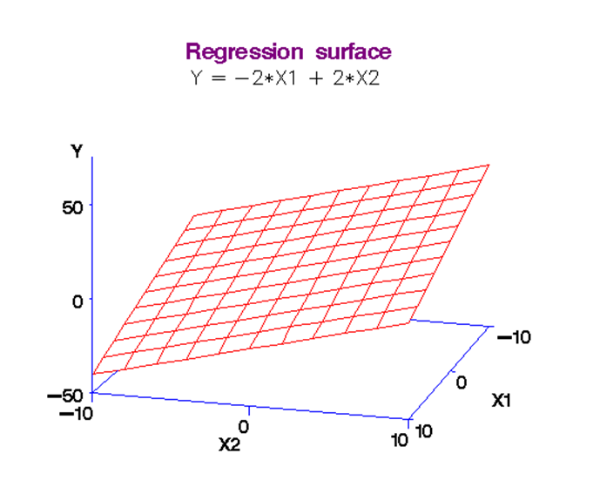
Interpretazione geometrica
Effetto Unico of X₂ for X₁=-10
Effetto unico di X₂ per X₁=0
Effetto unico di X₂ per X₁=10

Slide 83
Intercetta (o costante)
L'intercetta indica il valore atteso della VD per tutte le VI uguali a 0

Slide 84
Esempio
Una campagna pubblicitaria contro il fumo è stata testata chiedendo ai partecipanti di ricordare il maggior numero di spot della campagna (misura di esposizione) (memory), i rischi percepiti del fumo (riskperception), e l'avversione al fumo (avversion).
Supponiamo di voler vedere se l'esposizione alla campagna abbia un effetto sull'avversione, considerando anche i rischi percepiti.
memory
Aversion
riskperception

Slide 85
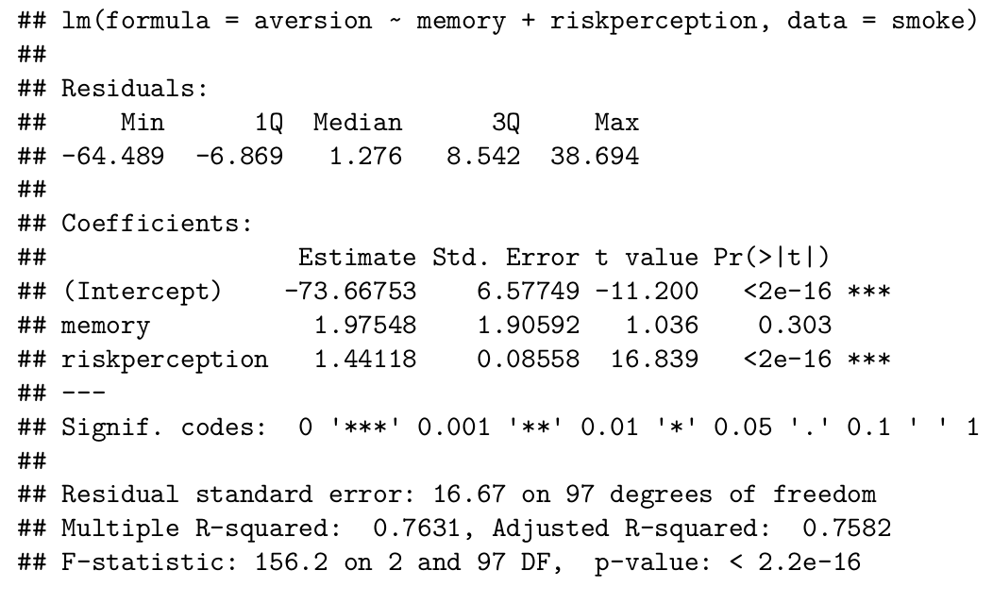
Esempio
Effetti parziali delle VI sulle VD
Coefficienti B
t.test e p

Slide 86
Esempio
Effetti parziali delle VI sulle VD
Al netto di memory, riskperception ha un effetto di B=1.44, t(97)=16.83, p.<.001 mentre al netto di riskperception, memory non ha un effetto, B=1.97, t(97)=1.036, p.=.303

Slide 87
Esempio
Modello finale
memory
Aversion
riskperception

Slide 88
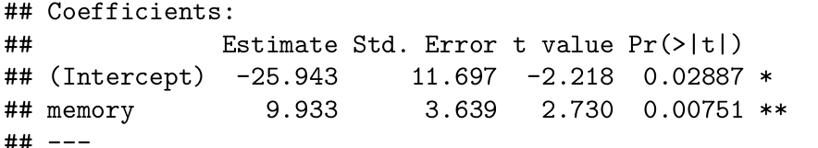
Esempio
Facendo una regressione semplice tra memory e aversion, i risultati sono differenti
L'effetto di memory (alto e significativo) si riduce a zero quando riskperception è tenuto costante. In altre parole, se tutti avessero lo stesso livello di riskperception, il ricordo della campagna non avrebbe effetto sull'avversione (possibile mediazione?)

Slide 89
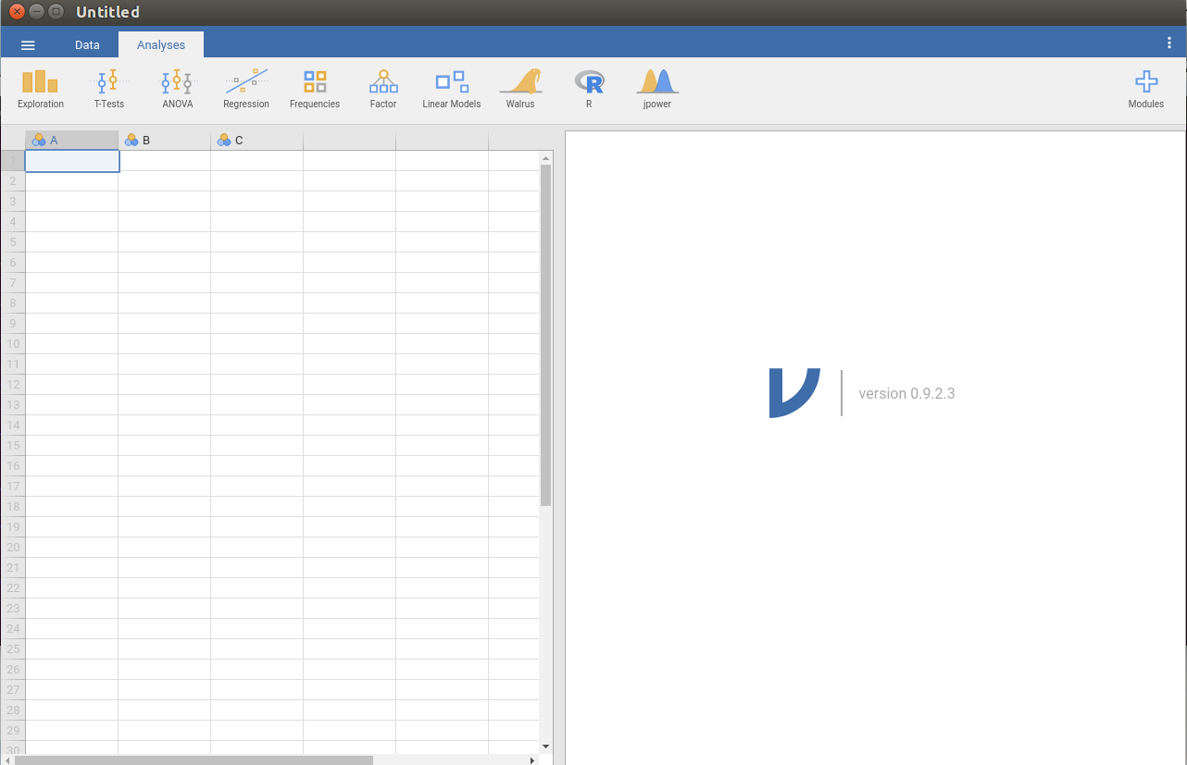
jamovi
Facciamo queste semplici analisi in jamovi
menu
Panel dei dati
Panel dei risultati

Slide 90
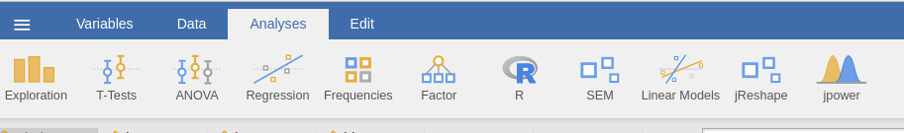
jamovi
Facciamo queste semplici analisi in jamovi
Menu di base
Moduli aggiuntivi

Slide 91
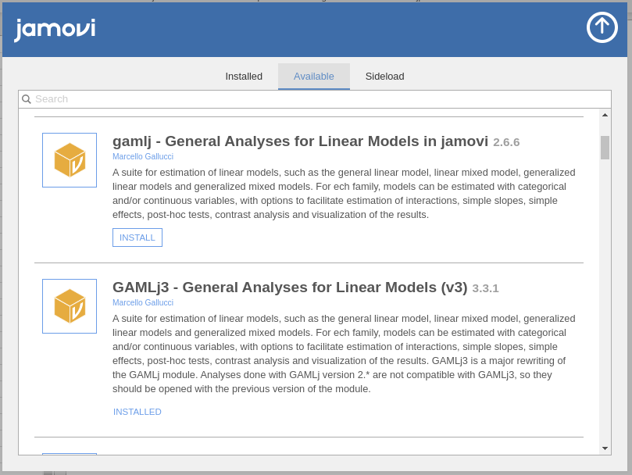
jamovi
Libreria dei moduli aggiuntivi
Uno dei moduli che useremo in questo corso

Slide 92
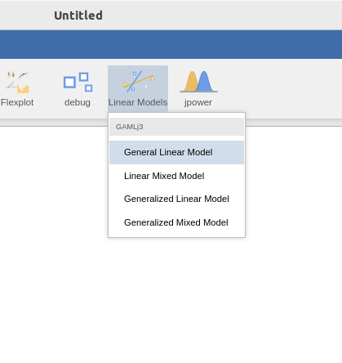
jamovi
Per la maggior parte dei modelli lineari possiamo usare il modulo GAMLj di jamovi
GLM
Modelli misti
Modelli generalizzati
Misti Generalizzati

Slide 93
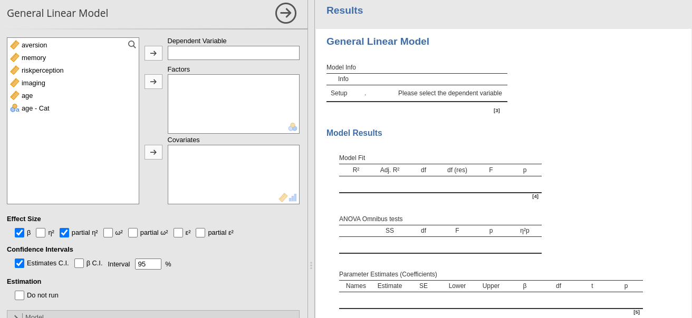
jamovi: interfaccia
Ogni modulo di jamovi ha la stessa struttura di interfaccia
output
input

Slide 94
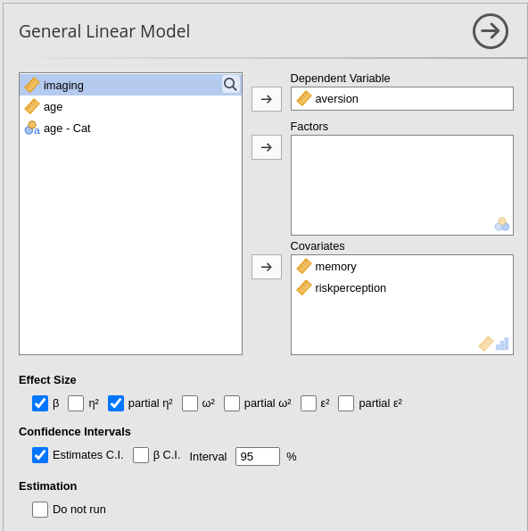
jamovi: interfaccia
Ogni modulo di jamovi ha la stessa struttura di interfaccia
VI categoriche
Effect sizes
VI continue

Slide 95
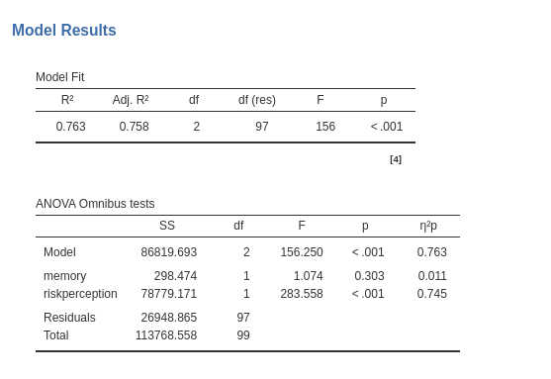
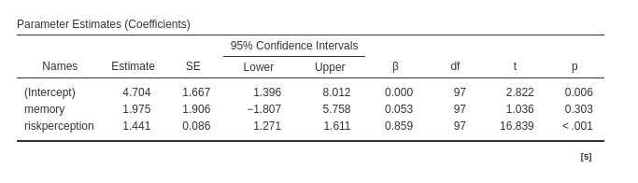
jamovi: output
Come in SPSS, otteniamo i risultati relativi alle varianze (F-test) e ai coefficienti (b, beta, t-test)
Varianze e effect size indeces
Coefficienti

Slide 96
Variabili Indipendenti Categoriche
ANOVA

Slide 97
Categoriche come IV
In generale, e per mediazione e moderazione, è importante capire come il GLM accomoda le variabili indipendenti categoriche
Consideriamo prima le variabili dicotomiche, cioè con solo due valori (due gruppi)

Slide 98
Esempio
Nel seguente esperimento testiamo l’effetto di un ancoraggio cognitivo sulla stima delle quantità numeriche:
    Domanda 1 a tutti i soggetti: Secondo te, le nazioni africane alle nazioni unite sono più o meno del X %.
    Domanda 2: Quante sono le nazioni africane in percentuale alle nazioni unite
    Gruppo 1: ancora 10%. Gruppo 2: ancora 80%

Slide 99
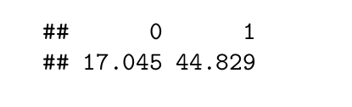
Scatter Plot
Variabile dipendente: percentuale attesa, variabile indipendente ancora alta vs bassa
Medie per gruppo

Slide 100
Coefficients for dichotomies
X= Anchor. Bassa=0 Alta=1
Termine costante, X=0=media gruppo bassa
b , muovendo X da 0 a 1
Il B rappresenta la differenza fra le medie dei gruppi

Slide 101
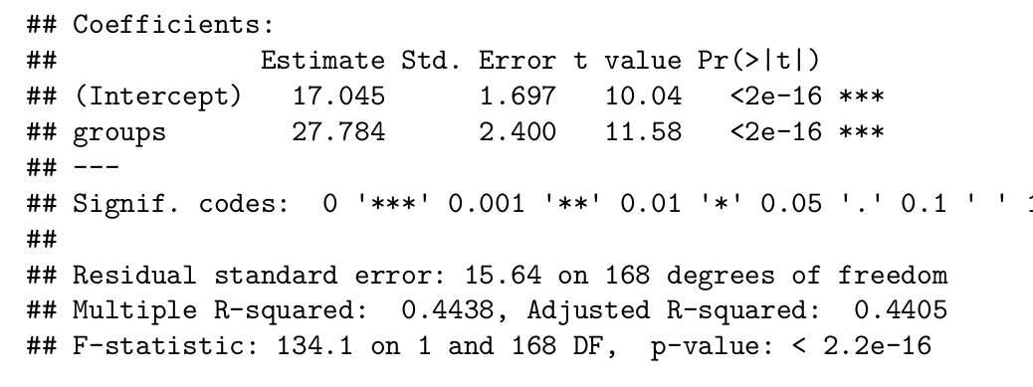
Esempio
Media gruppo 0
Medie per gruppo
differenza

Slide 102
R² per le dicotomiche
L' R² è la varianza spiegata dalle differenze tra I gruppi (between groups), cioè tra le medie
La varianza residua 1-R² è la varianza non spiegata, cioè la varianza dentro i gruppi (variance within groups)

Slide 103
Test F per dicotomiche
Il Test F, come per qualunque altro R², p dato da...

Slide 104
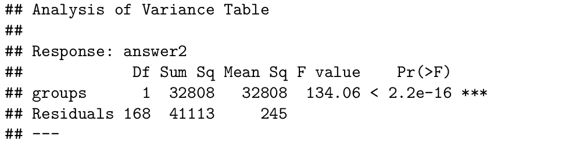
Test F per dicotomiche
Possiamo anche chiedere direttamente il test F per l'effetto (utile quando ci sono più effetti), ottendendo cosi l'ANOVA

Slide 105
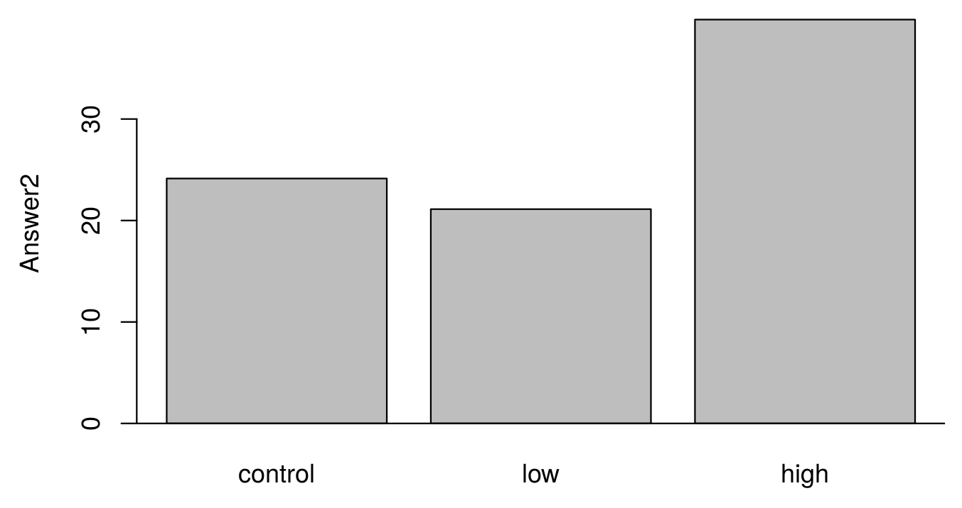

Più di due categorie
Quando si hanno più di due categorie, si rappresentano le variabili mediante una serie di dummy variables
Una dummy è una variabile dicotomica
Consideriamo un esempio come il precendente, ma con tre gruppi: Ancora bassa, Ancora alta, e no Ancora
Medie per gruppo

Slide 106
Più di due categorie
L’informazione contenuta in una variabile nominale (K>2) può essere rappresentata da un numero K-1 variabili dicotomiche
K-1 variabili dicotomiche è il numero minore di dicotomiche in grado di rappresentare i gruppi
Queste variabili sono dette dummies
Possiamo distinguere i gruppi? Gruppi: Control, Low, High
3 gruppi, 2 dummies
K gruppi, K-1 dummies

Slide 107
Coefficienti per le dummies
Se usiamo queste variabili in una regressione…
var1
var2
Control
Low
High
Cosa è il termine costante a?
Il valore medio atteso di DV per tutte le dummies uguali a zero

Slide 108
Coefficienti per le dummies
Cosa è il B associato a var1?
var1
var2
Control
Low
High
Cosa è il coefficiente B1?
Differenza tra Low e Control

Slide 109
Coefficienti per le dummies
Cosa è il B associato a var2?
var1
var2
Control
Low
High
Cosa è il coefficiente B2?
Differenza tra High e Control

Slide 110
Dummies
Chiameremo il gruppo che ha tutti zero nelle dummies (Control) il reference group
La constante della regressione è la media della DV per il reference group
Il B di ogni dummy representa la differenza tra il gruppo con dummy=1 e il reference group
Il test di significatività di ogni B testa che tale differenza sia diversa da zero

Slide 111
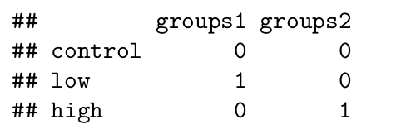
Esempio
R codifica le variabili categoriche mediante il comando factor().
Nel nostro esempio le dummy risultano
Medie per gruppo
Dummies

Slide 112
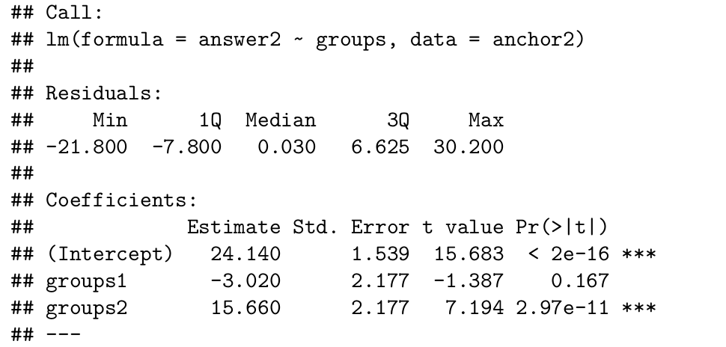
Esempio
Chiamando il comando per il modello lineare otteniamo i risultati
Dummies
Low vs Control
High vs Control

Slide 113

Esempio: Coefficienti (parametri)
Chiamando il comando per il modello lineare otteniamo i risultati
Medie per gruppo
Low vs Control
High vs Control

Slide 114
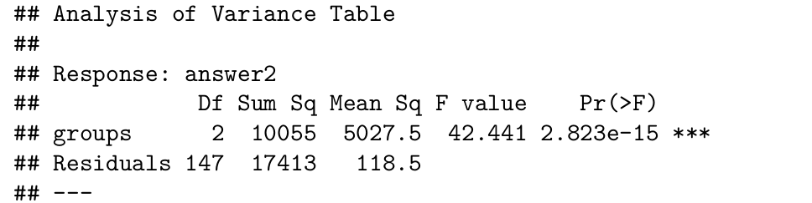
Esempio: F-test
Volendo, si può ottenere anche la F-test aggregata, cioè dell'effetto principale

Slide 115
Differenti codifiche
E’ possibile codificare le variabili dummies in molti modi diversi
A seconda di come vengono codificate le dummies, l’interpretazione dei coefficienti cambia
Contrast (deviation) coding
Possiamo distinguere i gruppi? Gruppi: Control, Low, High
Le dummies hanno tutte media 0: sono centrate sulla media

Slide 116
Coefficienti per contrast (deviation) coding
var1
var2
Control
Low
High
Cosa è l’intercetta? La media di Y nel campione totale
Cosa è B1? La differenza tra la media nel campione e la media del gruppo Low
Cosa è B2? La differenza tra la media nel campione e la media del gruppo High

Slide 117
Coefficienti per contrast (simple) coding
var1
var2
Control
Low
High
Cosa è l’intercetta? La media di Y nel campione totale
Cosa è B1? Il confronto tra gruppo Control e gruppo Low
Cosa è B2? Il confronto tra gruppo Control gruppo e gruppo High
“Simple” è come “dummy” ma centrato sullo zero

Slide 118
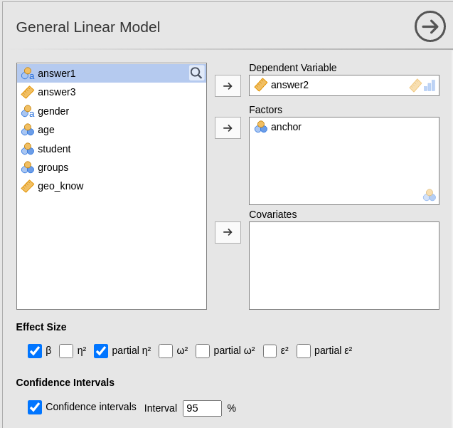
jamovi: ANOVA
GAMLj di jamovi semplifica il tutto
VI categorica

Slide 119
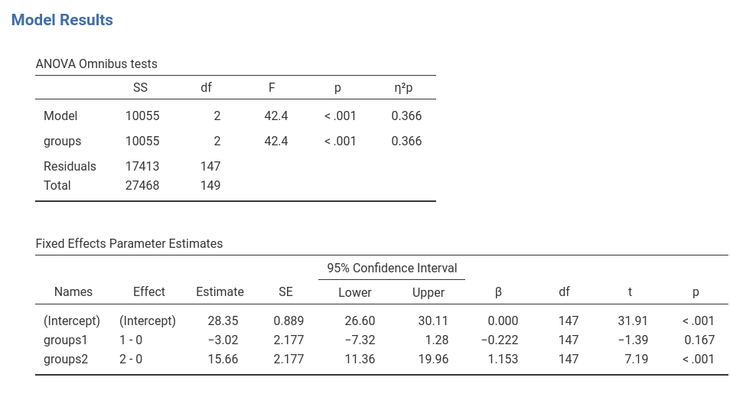
Jamovi: ANOVA
GAMLj di jamovi semplifica il tutto
Effetto principale
Etichette dei confronti
parametri

Slide 120
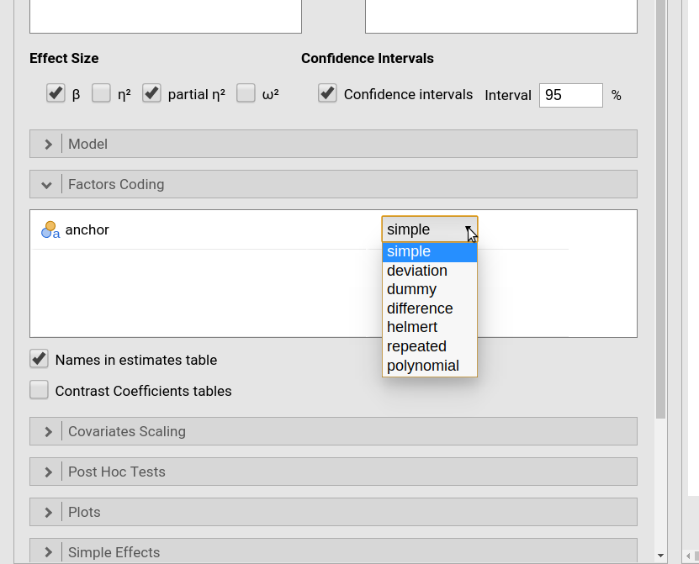
Jamovi: ANOVA
GAMLj: differenti codifiche per i contrast
Possiamo scegliere diverse codifiche

Slide 121
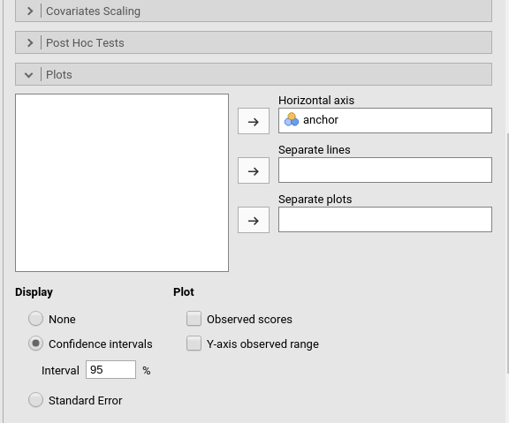
Jamovi: ANOVA
GAMLj: grafici delle medie

Slide 122
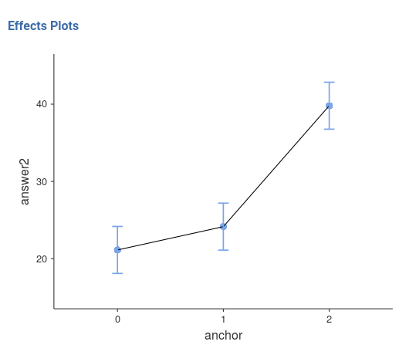
Jamovi: ANOVA
GAMLj: grafici delle medie (e intervalli di confidenza)

Slide 123
GLM
A questo punto:
Ogni cosa che si impara a fare con le variabili indipendenti continue può essere applicato alle categoriche (mediante dummies)
Ogni cosa che si può fare con le VI categoriche si può fare con le VI continue

Slide 124
Effect size indices

Slide 125
GLM
La grandezza dell’effetto si può valutare in termini di
  Dei coefficienti
  Varianza spiegata (associata ad un effetto)

Slide 126
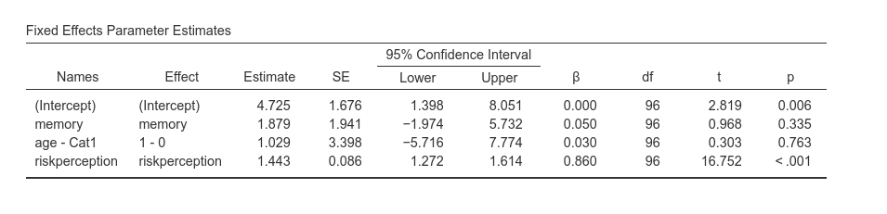
Effect size: Coefficienti
Consideriamo un modello con aversion come VD
Effect size non standardizzato
Effect size standardizzato

Slide 127
Effect size: Coefficienti standardizzati
Consideriamo un modello con aversion come VD
VI continue: di quante deviazioni standard varia Y al variare di X al netto delle altre VI
VI categoriche: Di quante deviazioni standard di Y i due gruppi differiscono, al netto delle altre VI

Slide 128
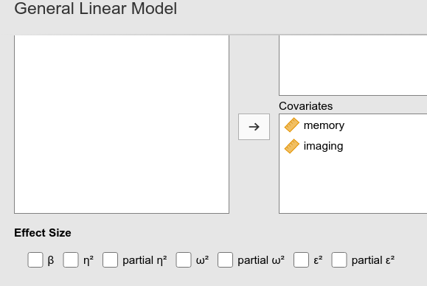
Effect size: Varianze
Gli effect size indices basati sulla varianza spiegata indicano quanto ogni effetto (ogni variabile indipendente) contribuisce a spiegare varianza della variabile dipendente
Ce ne sono molti!

Slide 129
Varianza Decomposta
Decomponiamo la varianza della varibile dipendente
Varianza completamente condivisa
Varianza di errore
e
Contributo unico di W
a
b
c
W
X
Contributo unico di X
Varianza condivisa tra X e W

Slide 130
Contributo unico
Il contributo unico di ogni variabile è la varianza unicamente spiegata dalla variabile.
In assenza di quella variabile, tale varianza non verrebbe spiegata
e
a
b
c
W
X
Contributo unico di X

Slide 131
Proporzione di varianza
CU deve essere espresso come una proporzione di varianza
Eta-squared
Partial eta-squared
e
a
b
c
W
X

Slide 132
Proporzione di varianza
Gli Eta sono calcolati sul campione, ma le varianze possono essere stimate nella popolazione (adjusted)
Epsilon-squared
Partial Epsilon-squared
e
a
b
c
W
X
Omega e Omega-partial sono come l’Epsilon e Epsilon-partial, la formula di stima è leggermente diversa ma equivalente in pratica

Slide 133
Proporzione di varianza
Gli Eta sono calcolati sul campione, ma le varianze possono essere stimate nella popolazione (adjusted)
 | Campione | Popolazione
Full | Eta-squared | Epsilon-squared
Partial | Partial-Eta squared | Partial Epsilon-squared

Slide 134
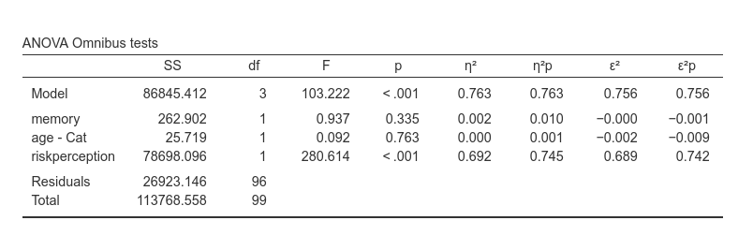
Effect size: Coefficienti
Consideriamo un modello con aversion come VD
Negativo vuol dire 0
Epsilon generalmente più piccolo di Eta

Slide 135
Effect size: Morale
Eta (full) è più onesto dell’Eta-squared, anche se la maggior parte degli autori riporta l’Eta-squared
Epsilon (e Omega) sono stime più accurate delle varianze, dunque andrebbero preferiti
Riportate l’Epsilon, ma aspettatevi che i reviewers vi chiedano il partial Eta-squared

Slide 136
GLM: Morale
Il modello lineare generale consente di stimare gli effetti tra variabili dipendenti continue e variabili indipendenti categorico o continue
Sulla base di questi coefficienti è possibile modellare la stima del modello di mediazione e di moderazione, o di qualunque altra combinazione di modelli
Ciò nelle prossime lezioni

Slide 137


Fine… per ora

